Slide 1


Mulheres Trabalhadoras em luta mercado de trabalho: Avanços e Permanências
Brasília, 4 de julho de 2016

Slide 2
Algumas características
A Pesquisa Nacional por Amostra de Domicílio (PNAD-IBGE) indicou que, em 2015, viviam no Brasil 105,4 milhões de mulheres, equivalente a 52% da população.
Somos aproximadamente 6,5 milhões a mais que os homens.
Da População Economicamente Ativa (PEA) representamos 44%
A expectativa de vida vem aumentando → 1980 a mulher vivia, em média, até 65 anos. Em 2010, até 77 anos (último Censo Demográfico).
A maternidade vem sendo retardada. Em 2000 entre as jovens adultas 25 e 29 anos, 69% tinham filhos. Em 2010 esta proporção caiu para 60%.
Entre os eleitores, também somos maioria → 77,5 milhões eleitoras x 68.2 milhões eleitores do sexo masculino (TSE registro eleições 2014)
PEA por Gênero
Fonte: PNAD, 2015. Elaboração: DIEESE
Notes:
PEA, população empregada ou que possui condições de trabalhar e que realiza algum esforço para isso
População Economicamente Ativa - PEA - Corresponde à parcela da População em Idade Ativa (PIA) que está ocupada ou desempregada

Slide 3
Localização das mulheres no mercado formal
Fonte: Ministério do Trabalho – RAIS 2012/Caged 2013. Elaboração: Dieese
Predominância de mulheres em:
Do total das mulheres, no mercado formal estamos concentradas no setor de serviços (64,27%), em seguida, no de Comércio (20,07%).
Educação, saúde, serviços sociais
Serviços domésticos
Alojamento e alimentação
Serviços pessoais

Slide 4
Crescimento do trabalho formal e queda no doméstico sem registro
Entre 2004 e 2013:
ingressaram no mercado de trabalho mais de 5 milhões de mulheres e mais de 9 milhões passaram de uma condição precária para o mercado de trabalho formal.
Mesmo assim, em 2013 aprox. 35 milhões de mulheres em idade ativa estavam fora do mercado de trabalho.
Número bastante expressivo. Entre os homens o total é de 12 milhões.
Fonte: PNAD, IBGE Elaboração: DIEESE
Notes:
PEA, população empregada ou que possui condições de trabalhar e que realiza algum esforço para isso
População Economicamente Ativa - PEA - Corresponde à parcela da População em Idade Ativa (PIA) que está ocupada ou desempregada
PEC domésticas 2013 e Lei domésticas 2015

Slide 5
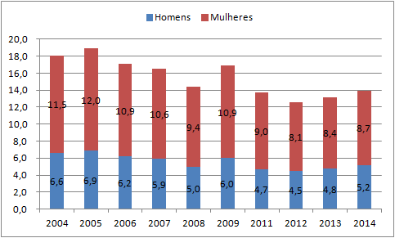
O desemprego entre nós mulheres é mais alto
Taxa de desocupação das pessoas de 16 anos ou mais de idade, por sexo – Brasil, 2004-2014
Entre 2004 e 2014 a taxa de desemprego diminuiu, entretanto o desemprego entre as mulheres é mais alto
A predominância das mulheres entre os desempregados é uma das características do mercado de trabalho que persistem mesmo em tempos de recuperação econômica.
Fonte: PNAD, IBGE Elaboração: DIEESE
Notes:
.

Slide 6
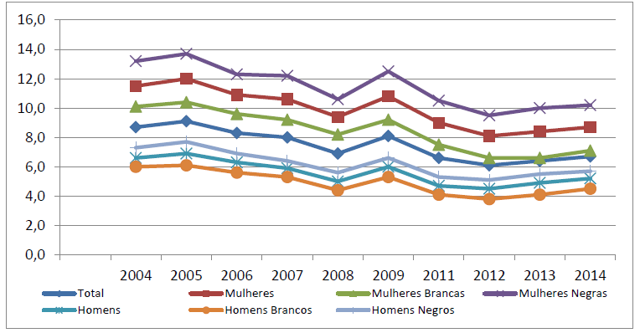
E o desemprego atinge mais as mulheres negras
Taxa de desocupação das pessoas de 16 anos ou mais de idade, por sexo, cor/raça – Brasil, 2004-2014
Fonte: IPEA
Notes:
as desigualdades raciais entre mulheres e entre homens são menos sensíveis às mudanças conjunturais no mundo do trabalho. A partir de 2013 as taxas de desocupação experimentam pequena elevação, mantendo as mulheres negras no topo das taxas de desocupação em toda a série histórica (IPEA)

Slide 7
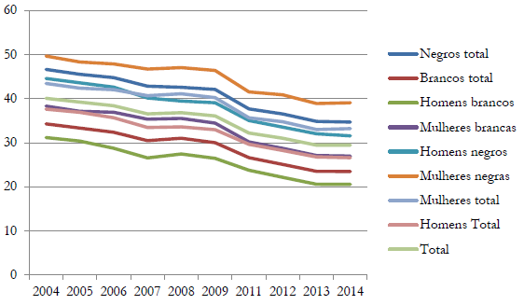
a precariedade também atinge mais às mulheres negras
Proporção de trabalhadores precarizados na população ocupada de 16 anos ou mais de idade, segundo cor/raça e sexo– Brasil, 2004-2014
A mulher negra também ocupa, em geral, as piores ocupações, convergência da “tríplice opressão” de gênero, raça e classe (IPEA, 2016).
39,1% das mulheres negras ocupadas estão inseridas em relações precárias de trabalho, seguida pelos homens negros (31,6%), mulheres brancas (27,0%) e homens brancos (20,6%).
Fonte: IPEA
Inferior a 2 SM, baixa separação entre capital e trabalho “auto-empresariamento precário“, contratos atípicos
Notes:
Estes dados mostram que, mesmo ante uma conjuntura de crescimento econômico e de ampliação da “formalização” das relações de trabalho, não houve reversão do quadro de divisão sexual e racial do trabalho, pois parte significativa das mulheres que ingressaram no mundo do trabalho neste período tiveram nos contratos atípicos, na terceirização ou no auto-empresariamento precário a sua principal via de acesso (IPEA)
(IPEA) Indicadores de precariedade da ocupação.
A Pnad permite identificar setores da classe trabalhadora empregados . Nesta análise consideramos apenas a fração ocupada com renda do trabalho não superior a 2 salários mínimos. Também foram excluídos desta categoria os trabalhadores rurais dedicados a agricultura familiar, dado que o debate sobre trabalho no campo possui particularidades que exigem uma análise apartada. Não foram considerados aqui os trabalhadores empregados no setor formal sob o regime de terceirização, pois a Pnad não fornece elementos precisos que permitam identificá-los. Caso fossem levados em consideração, as taxas aqui apresentadas seriam significativamente maiores.

Slide 8
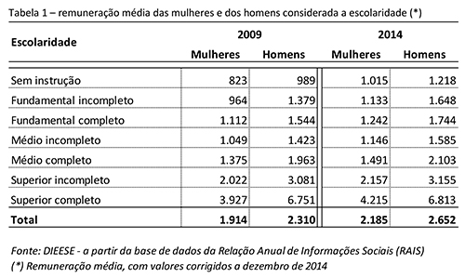
EMBORA NOSSA escolaridade SEJA superior à dos homens, GANHAMOS MENOS
Entre 2004 e 2013 as mulheres com oito ou mais anos de escolaridade passaram de 48% para 64%. Entre os homens os percentuais para o mesmo período evoluíram de 37% para 51%.
Remuneração média das mulheres e dos homens considerando escolaridade
Significativos progressos alcançados pelas mulheres na educação não se traduziram em equidade salarial. Embora diferenças salariais tenham diminuído, a desigualdade ainda existe.
Estudo do DIEESE, com base RAIS, indica que as mulheres recebem, independentemente da escolaridade, remuneração média inferior àquela que recebem os homens. Em números de dezembro de 2014, homens recebiam R$ 2.652 e as mulheres o equivalente a 82% dessa média, R$ 2.310.
dif
203
515
502
439
612
998
2.598
Fonte: RAIS Elaboração: DIEESE. Remuneração média com valores corregidos a dez 2014

Slide 9
Em todas as regiões investigadas pelo DIEESE/Sistema PED, as mulheres ainda auferem rendas mensais expressivamente inferiores aos homens. Parcialmente, estas diferenças derivam da restrição das jornadas femininas.
O confronto dos rendimentos pagos por hora de trabalho explicita a desigualdade da valoração do trabalho entre os gêneros.
Em certas categorias de profissões intelectuais e científicas, a diferença no pagamento pode chegar a 40% a favor dos homens.
Segundo a OIT, embora continuem relativamente elevadas, as desigualdades salariais, entre 1994 e 2013 diminuíram, graças também aos aumentos reais do salário mínimo. É que o piso salarial é recebido por mais mulheres do que homens. O salário mínimo é a base também para o aumento dos salários na economia informal.
Rendimento médio real e jornada semanal média trabalhada pelos ocupados segundo sexo, RM e DF 2015
Fonte : Convênio DIEESE-SEADE, MTPS/FAT e Convênios Regionais. Pesquisa de Emprego e Desemprego.

Slide 10
Rendimento dos assalariados rurais por Sexo (pessoas de 10 anos ou mais de idade) - Brasil - 2012
A inequidade salarial também acontece no meio rural
65% das mulheres auferem rendimento médio mensal de até um salário mínimo (SM), contra 59% dos homens;

Slide 11
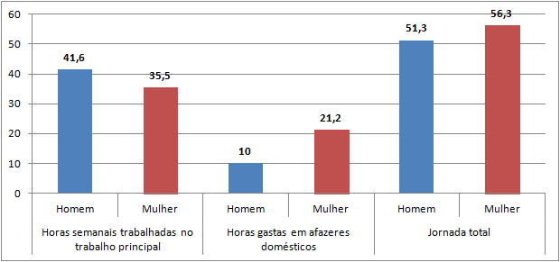
Ainda respondemos pela maior parte de tarefas domésticas
Média de horas semanais trabalhadas no trabalho principal, média de horas gastas em afazeres domésticos e jornada total das pessoas de 16 anos ou mais de idade ocupadas na semana de referência – Brasil, 2014
Distribuição desigual de cuidados não remunerados e das tarefas domésticas entre homens e mulheres constitui um fator determinante das desigualdades entre homens e mulheres no trabalho.
Consequentemente há mais probabilidades de que as mulheres trabalharem menos horas que os homens voluntariamente ou por imposição social.
Responder pela maior parte dos afazeres domésticos impõe às mulheres aceitarem ou buscarem empregos com jornadas parciais.
Fonte: PNAD, IBGE Elaboração: DIEESE

Slide 12
Participação dos ocupados e número médio de horas dedicadas na realização dos afazeres domésticos por sexo, segundo setor de atividade econômica
Setor de atividade | 2014
 | Cuidava dos afazeres domésticos na semana de referência (em %) |  |  | Número médio de horas que dedicava normalmente por semana aos afazeres domésticos
 | Homens | Mulheres |  | Homens | Mulheres
Agrícola | 48,22 | 97,60 |  | 10,13 | 28,01
Indústria | 53,12 | 91,82 |  | 9,50 | 21,15
Construção | 49,59 | 85,35 |  | 10,13 | 19,50
Comércio e reparação | 48,90 | 88,39 |  | 9,71 | 19,90
Alojamento e alimentação | 52,00 | 91,82 |  | 11,24 | 21,12
Transporte, armazenagem e comunicação | 49,37 | 85,53 |  | 9,91 | 18,06
Administração pública | 56,03 | 88,21 |  | 10,30 | 18,61
Educação, saúde e serviços sociais | 57,61 | 88,99 |  | 9,97 | 19,26
Serviços domésticos | 59,70 | 94,04 |  | 12,19 | 22,53
Outros serviços coletivos, sociais e pessoais | 56,83 | 92,27 |  | 10,46 | 21,45
Total | 51,35 | 90,60 |  | 10,00 | 21,09
Fonte: PNAD, IBGE Elaboração: DIEESE

Slide 13
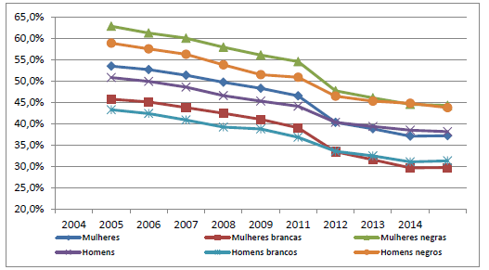
Num cenário de crise, a contribuição à previdência social é fundamental para garantir um padrão mínimo de sobrevivência principalmente para quem recebe os salários mais baixos, assim como para auxiliar no tempo em que a pessoa se realoca no mercado de trabalho.
A PNAD aponta incremento significativo na contribuição previdenciária, principalmente pela formalização dos últimos 10 anos.
As mulheres se aproximaram dos homens, porém principalmente as mulheres brancas. Entre as mulheres negras 44,2% são não contribuintes, seguidas dos homens negros (43,7%).
Proporção da população ocupada com 16 anos ou mais de idade que não contribui para a previdência, segundo cor/raça e sexo– Brasil, 2004-2014
44,2%
43,7%
Fonte: IPEA

Slide 14
Desigualdade de gênero no mercado de trabalho reduz a capacidade contributiva das mulheres para a Previdência Social
População economicamente ativa feminina é menor
Rendimentos médios das mulheres são menores
Permanência das mulheres no mercado de trabalho formal é menor
Em média 37 meses no mesmo trabalho, período inferior ao dos homens, que é de 42 meses (Rais 2014).
Isso se relaciona, entre outros fatores, à ausência de equipamentos públicos como creches e instituições para cuidados com idosos e enfermos
As mulheres têm ocupações mais vulneráveis, com baixos rendimentos, maior rotatividade e menor qualificação
A chamada “dupla jornada” limita as possibilidades de ascensão profissional das mulheres e, com isso, a elevação da sua remuneração
Como têm menor poder de contribuição, as mulheres recebem um benefício médio menor.

Slide 15
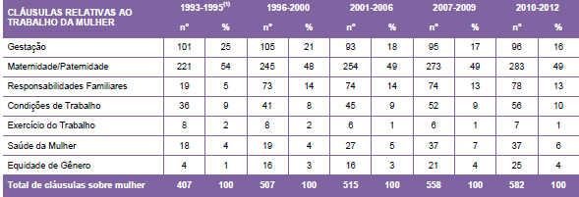
Desigualdade de gênero no mercado de trabalho reduz a capacidade contributiva das mulheres para a Previdência Social
Dados do SACC _ DIEESE mostram que quase a totalidade das unidades de negociação (87) do painel original (90) negociou ao menos uma cláusula sobre equidade de gênero
Entre 2010 e 2012 foram localizadas 582 garantias voltadas à mulher trabalhadora: aumento no número de cláusulas sobre o tema em relação ao estudo anterior. Demonstra o aumento da importância das questões de gênero nas negociações coletivas brasileiras, fruto, em grande medida, da mobilização sindical em torno da questão.
Número e percentual de cláusulas relativas à equidade de gênero registradas no SACC DIEESE, por tema e período, 1993 - 2012
Fonte: DIEESE SACC – Sistema de Acompanhamento de Contratações Coletivas
Notes:
Gestação: pré-natal, estabilidade
Maternidade: licença, jornada lactante, licença adoção
Responsabilidades familiares: acompanhamento familiares, auxílio educação, auxilio dependentes
Condições de trabalho: revista de pessoal, assédio sexual, assédio moral
Exercício do trabalho: qualificação e treinamento
Saúde da mulher: licença aborto, aids, prevenção câncer ginecológico
Equidade gênero: garantia contra discriminação, violência domestica

Slide 16
Desigualdade de gênero no mercado de trabalho reduz a capacidade contributiva das mulheres para a Previdência Social
As políticas sociais das últimas duas décadas voltadas para a redução da pobreza e das desigualdades sociais tiveram grande impacto na vida das mulheres, especialmente, mulheres negras por estarem numa situação de mais vulnerabilidade.
O Programa Bolsa Família(2003) reduziu de 25,5% para 2,5% a extrema pobreza. Em 2014, do total que recebiam o Bolsa Família, 93% dos domicílios eram chefiados por mulheres.
Em 2011 foi instituído o Programa Brasil Sem Miséria (garantia de renda, acesso a serviços, inclusão produtiva):
Entre 2011 e 2014:
As mulheres representaram 80% dos contratos firmados no Programa Minha Casa, Minha Vida.
PRONATEC: 67% eram mulheres. Dessas, 53% eram mulheres negras.
O Programa Crescer – empréstimos a juros reduzidos – 73% eram mulheres e 75% beneficiárias do Bolsa Família (2012-2014)
Programa Água para Todos – mulheres representavam 74%
Valorização do SM, que entre 2002 e 2016 cresceu 77% em termos reais beneficiou sobremaneira às mulheres (aprox. 29% das mulheres recebiam até 1 SM, especialmente domésticas e mulheres negras).

Slide 17
A modo de conclusão Para o debate....

Slide 18
Nas últimas décadas, o mercado de trabalho se caracterizou por uma recuperação, crescimento da formalização e dos rendimentos do trabalho, redução da pobreza e da desigualdade social. A melhoria nesses indicadores é resultado de uma trajetória de crescimento econômico sustendo por políticas públicas e programas voltados para a redução das desigualdades, assim como pela política de valorização do SM.
As mulheres, por serem maioria da população e por estarem inseridas nas formas mais precárias de trabalho foram as principais beneficiarias e protagonistas destas mudanças. No entanto, também são as que podem ser mais afetadas pela queda dos empregos e rendimentos, que em 2014 começou a se tornar nítida.
Os indicadores mostram que o último período representou uma melhora nas formas de inserção das mulheres no mercado de trabalho (formalização), entretanto as mudanças não foram suficientes para gerar um cambio estrutural. Ainda as mulheres têm menos oportunidades de participar no mercado de trabalho e – quando conseguem – muitas vezes têm de aceitar empregos de qualidade inferior.
Em regra, as mulheres permanecem em trabalhos precários e vulneráveis, em setores já tradicionalmente por elas ocupados. Recebem os piores salários e possuem jornadas extensas (acumulação do trabalho remunerado e os serviços de cuidados).

Slide 19
Em relação às desigualdades salariais estas se reduziram muito lentamente. As mulheres com menor remuneração se aproximaram mais da remuneração masculina, enquanto que as de remuneração mais elevada o hiato é ainda maior.
Avançar no compartilhamento das tarefas do lar e de cuidados dos filhos, familiares e alterar a estrutura produtiva, de forma que a produção de serviços públicos seja prioridade para liberar as mulheres da tarefa de cuidados
Profunda discussão sobre as propostas de equiparação da idade mínima para aposentadoria para homens e mulheres, tendo em vista as desigualdades existentes no mercado de trabalho e na vida privada familiar
Continuar fortalecendo a discussão e o contemplando as questões de gênero nas negociações coletivas, tentando abranger principalmente discriminação salarial, desequilíbrio entre funções sociais da mulher em relação aos cuidados do lar.
Continuar fomentando as políticas públicas e de valorização do SM

Slide 20
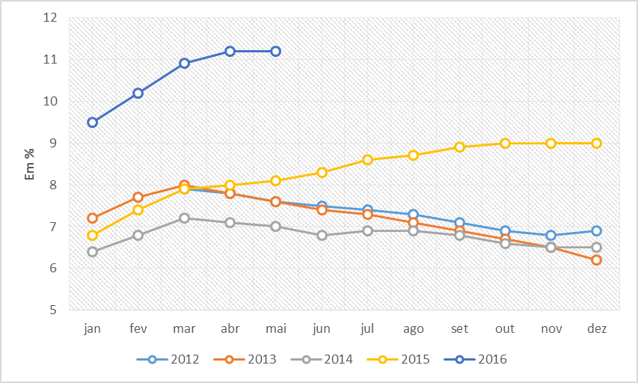
A trajetória da queda na taxa de desemprego (2003 – 2013) está mostrando sinais de reversão.
Preocupa na medida em que, da massa de trabalhadores, as mulheres somos mais vulneráveis e propensas a sentir primeiro os efeitos de uma conjuntura desfavorável
Evolução da taxa de desocupação Brasil – Março de 2012 / Maio de 2016.
Fonte: IBGE / PNAD Contínua. Elaboração: DIEESE
Desafio: como fazer frente a essa reversão e continuar diminuindo as desigualdades sociais, através do reforço e da ampliação das políticas públicas?

Slide 21
Obrigada pela atenção
Fiorella macchiavello
fiorella@dieese.org.br

